Slide 2
07
七段顯示器實習
7-1 認識七段顯示器
7-2 四連七段顯示器
7-3 串列式八位七段顯示器
7-4 函式說明
7-5 實作練習

Slide 3
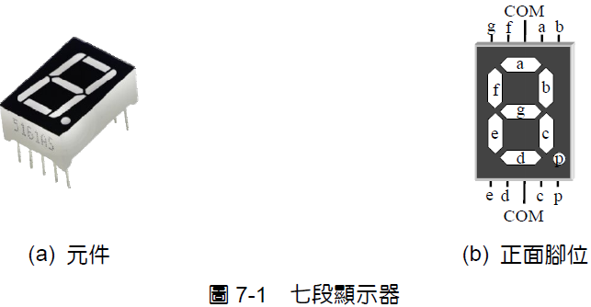
7-1 認識七段顯示器
如圖7-1(a) 所示七段顯示器，由8 個LED 所組成，因此特性與LED 相同。如圖7-1(b) 所示七段顯示器正面腳位，依順時針方向命名為a、b、c、d、e、f、g 及小數點p。

Slide 4
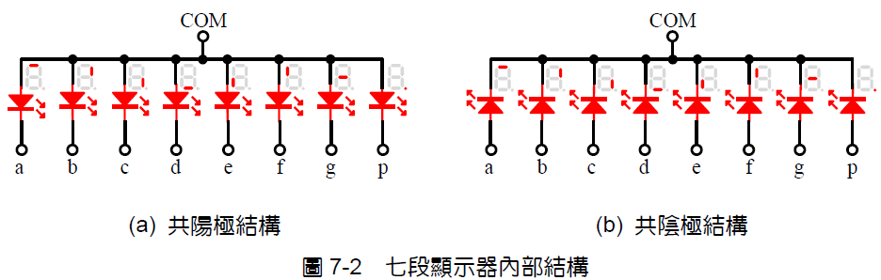
如圖7-2 所示七段顯示器內部結構，可分成兩種型式：一為共陽極（commonanode，簡記CA）結構七段顯示器，各段陽極相連；一為共陰極（common cathode，簡記CC）結構七段顯示器，各段陰極相連。

Slide 5
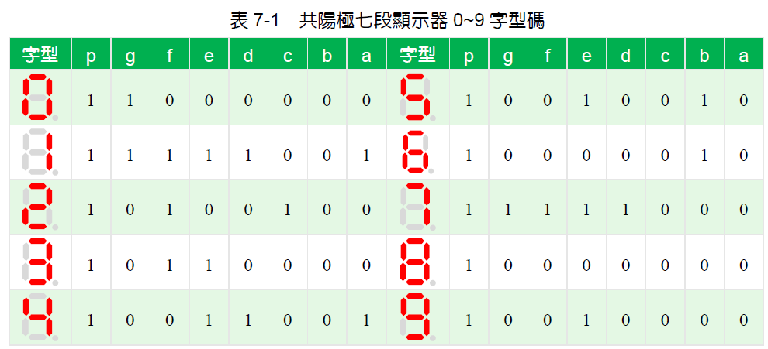
7-1-1 共陽極七段顯示器顯示原理

Slide 6
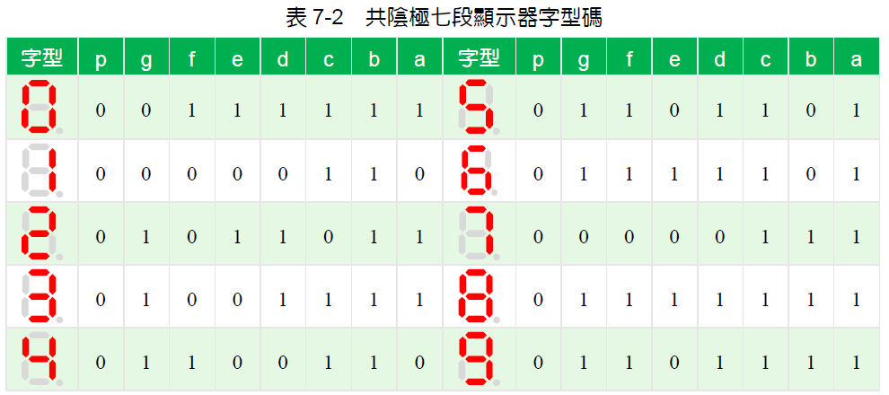
7-1-2 共陰極七段顯示器顯示原理

Slide 7
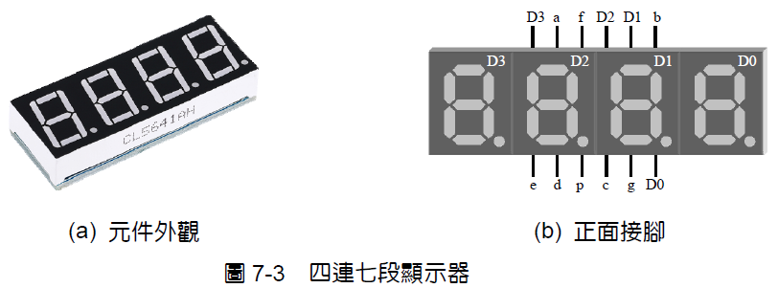
7-2 四連七段顯示器
如圖7-3 所示四連七段顯示器，將四個七段顯示包裝在一起，可以減少電路板佈線的複雜度。四連七段顯示器各段相同名稱的接腳連在一起，而每一個七段顯示器都有一支驅動腳，由左而右依序為仟位數D₃、佰位數D₂、十位數D₁ 及個位數D₀。

Slide 8
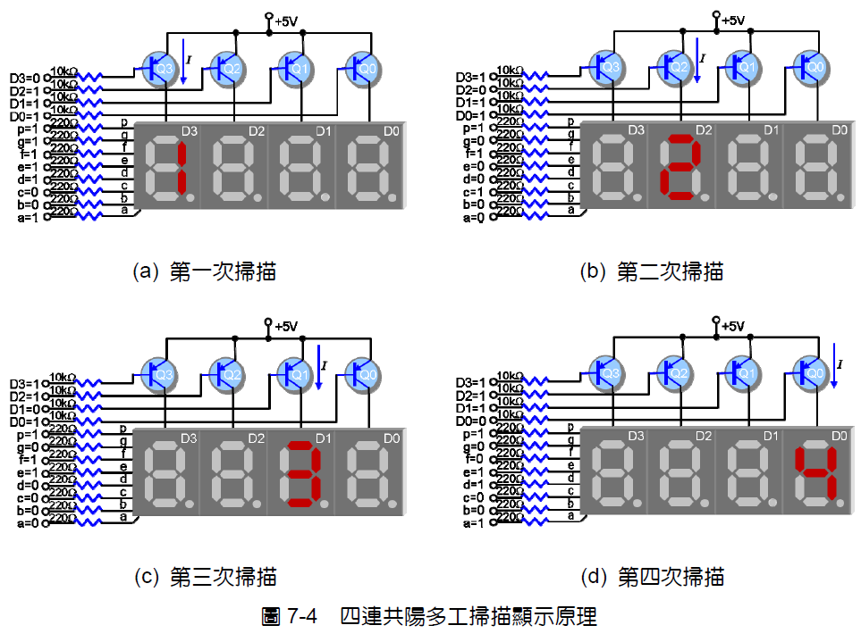
7-2-1 多工掃描原理
1. 四位共陽多工掃描顯示原理
如圖7-4 所示四連共陽多工掃描顯示原理，使用四個PNP 電晶體當做開關，分別驅動一位七段顯示器，Arduino Uno 板輸出低電位驅動PNP 電晶體的基極端，致使PNP 電晶體導通，產生電流迴路供應七段顯示器。再輸出各段信號產生所需字型，當段信號為低電位則LED 點亮，段信號為高電位則LED 不亮。

Slide 9
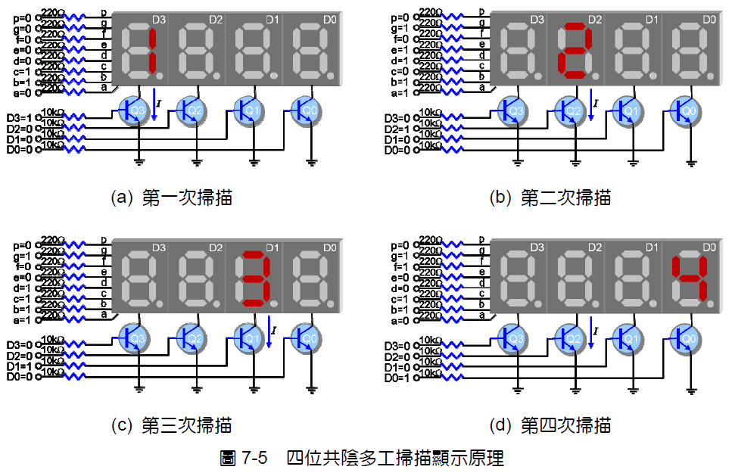
2. 四位共陰多工掃描顯示原理
如圖7-5 所示四位共陰多工掃描顯示原理，使用四個NPN 電晶體當做開關分別驅動一位七段顯示器，Arduino Uno 板輸出高電位驅動NPN 電晶體的基極，致使NPN電晶體導通，產生電流迴路供應七段顯示器。再輸出各段信號產生所需字型，當段信號為高電位則LED 點亮，當段信號為低電位則LED 不亮。

Slide 10
7-3 串列式八位七段顯示模組
如圖7-6(a) 所示串列式八位七段顯示模組，內部使用如圖7-6(b) 所示MAX7219IC，是一個傳輸速率10MHz 的串列周邊介面（Serial Peripheral Interface，簡記SPI）驅動IC，可以驅動八個共陰極七段顯示器，或是一個共陰極8X8 點矩陣LED 顯示器。MAX7219 的DIG0~DIG7 腳位依序分別控制一位七段顯示器的電流迴路COM腳，八位七段顯示器由右而左依序為DIG0、DIG1、DIG2、DIG3、DIG4、DIG5、DIG6 及DIG7。
MAX7219 的SEG DP、SEG A、SEG B、SEG C、SEG D、SEGE、SEG F、SEG G 則依序分別連接在七段顯示器的小數點p 及a、b、c、d、e、f、g各段，其中SEG DP 為MSB 位元，SEG G 為LSB 位元。當DIG 為低電位且SEG為高電位時，所對應七段顯示器位數的該段即會點亮。

Slide 11
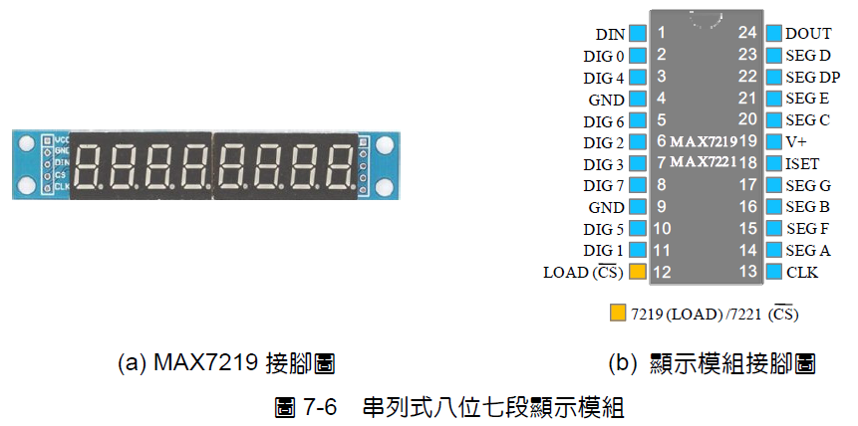

Slide 12
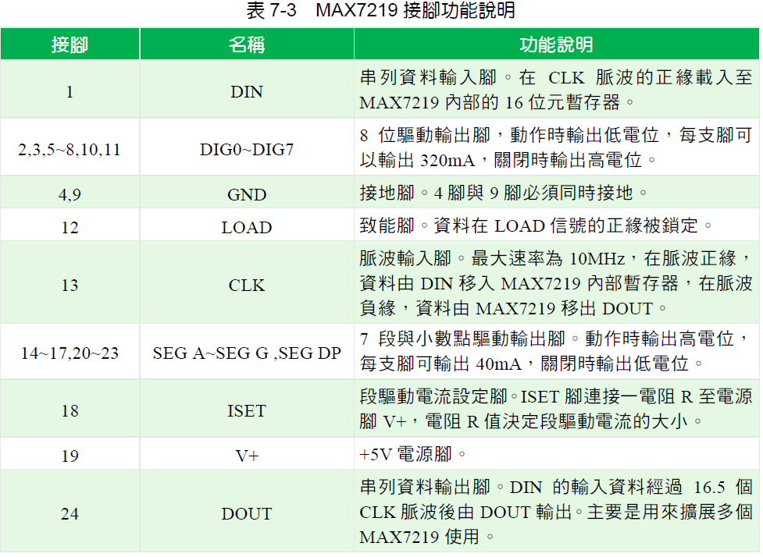
7-3-1 MAX7219 介面IC

Slide 13
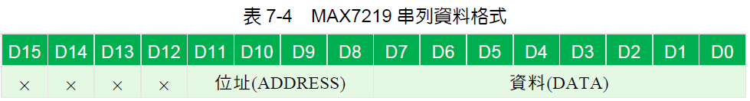
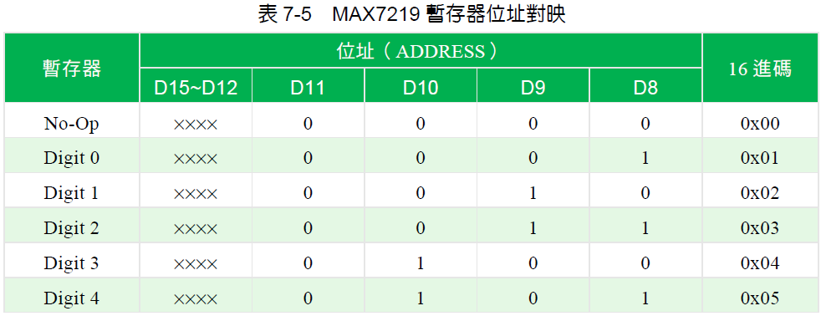
1. MAX7219 串列資料格式
2. MAX7219 暫存器位址對映

Slide 14
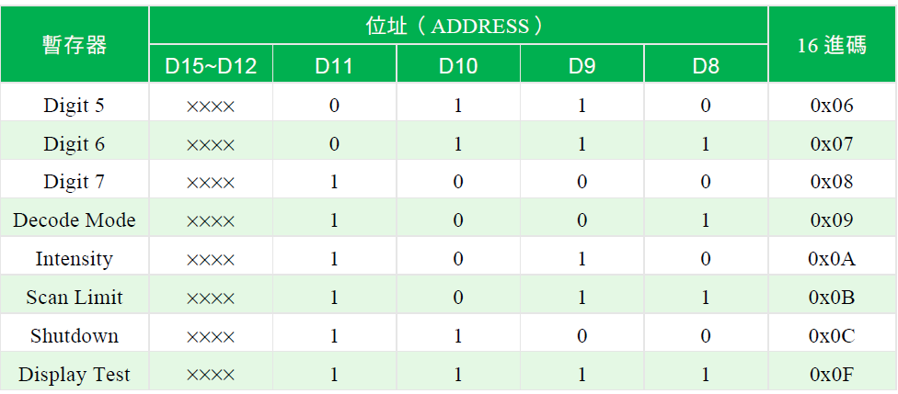

Slide 15
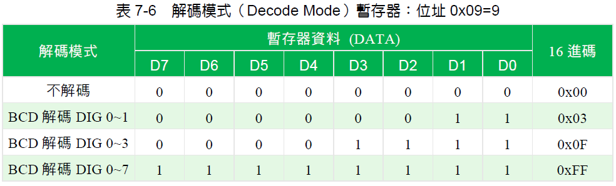
3. 暫存器功能說明
(1) 不工作（No-Op）
不工作（No-Op）暫存器位址為0x00，當有多個MAX7219 串接使用時，可以將所有MAX7219 的LOAD 腳連接在一起，再將相鄰的DOUT 與DIN 連接在一起。
(2) 解碼模式（Decode Mode）
如表7-6 所示解碼模式（Decode Mode）暫存器，位址為0x09，可以設定為BCD解碼模式（0~9、E、H、L、P 和）或是不解碼模式，當位元值為1 時，選擇BCD 解碼模式，當位元值為0 時，選擇不解碼。

Slide 16
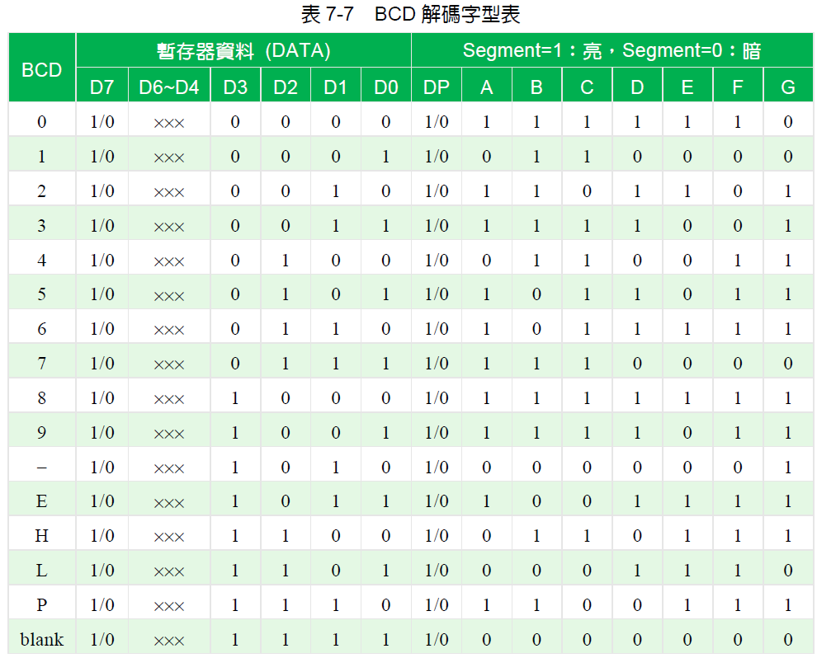
如表7-7 所示BCD 解碼（Code B）字型表，當選擇BCD 解碼模式時，只使用資料暫存器D3~D0 四位元來解碼，不考慮D6~D4 位元。D7 位元與解碼無關，其功能在控制七段顯示器的小數點DP 顯示與否，當D=1 時，DP=1 則顯示小數點，當D7=0 時，DP=0 則不顯示小數點。

Slide 17
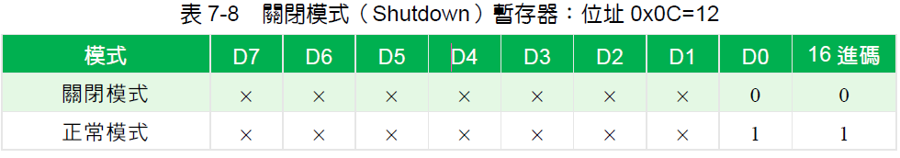
(3) 關閉模式（Shutdown）
在關閉模式下的所有段輸出為0，所有數字驅動輸出為+5V，因此所有顯示器皆不亮。
(4) 亮度控制（Intensity）
MAX7219 利用連接於V+及ISET 接腳間的電阻RSET 來設定最大顯示亮度，電阻最小值為9.53k（一般使用10k），所設定的最大段電流為ISEG=40mA。

Slide 18
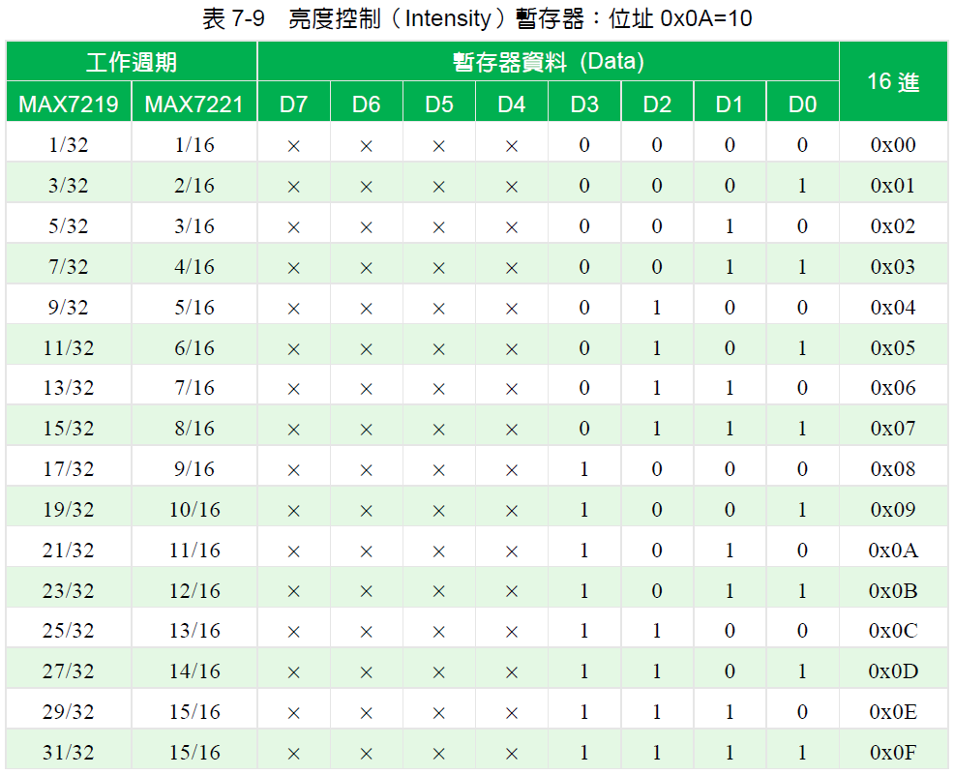

Slide 19
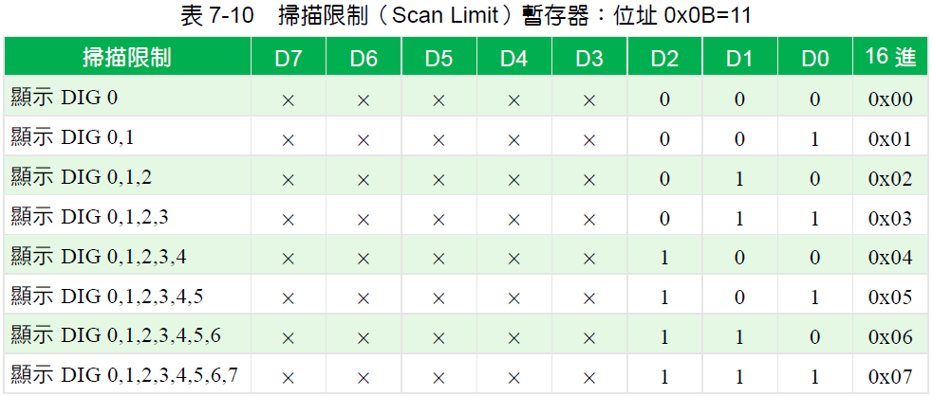
(5) 掃描限制（Scan Limit）
如表7-10 所示掃描限制（Scan Limit）暫存器，位址為0x0B，是用來設定掃描顯示器的位數，從1 位到8 位。

Slide 20
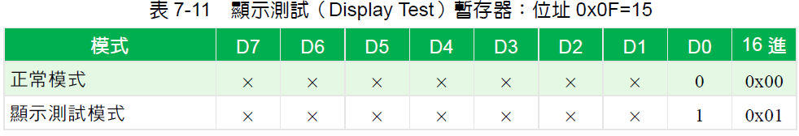
(6) 顯示測試（Display Test）
如表7-11 所示顯示測試（Display Test）暫存器，位址為0x0F，是用來測試所有顯示器是否正常。

Slide 21
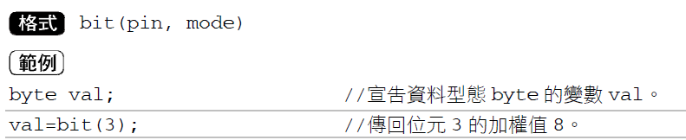
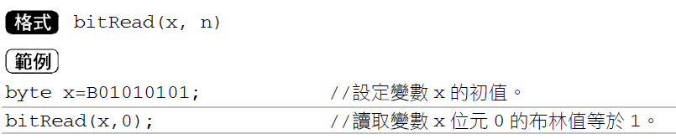
7-4 函式說明
7-4-1 bit( ) 函式
bit( ) 函式的功用是計算某一個位元的數值。
7-4-2 bitRead( ) 函式
bitRead( ) 函式的功用是讀取變數某一個位元的布林值，不是0 就是1。

Slide 22
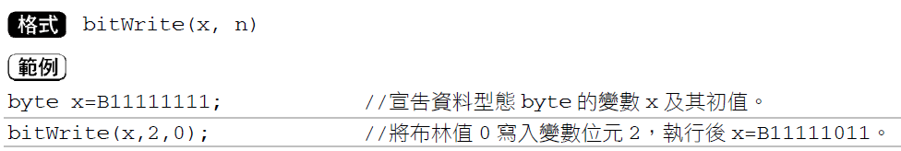
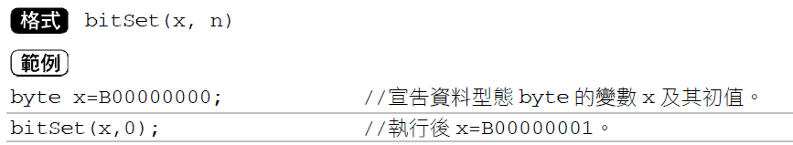
7-4-3 bitWrite( ) 函式
BitWrite( ) 函式的功用是將位元資料寫入變數的某一個位元中。
7-4-4 bitSet( ) 函式
bitSet( ) 函式的功能是將變數的某個位元布林值設定（set）為1 。

Slide 23
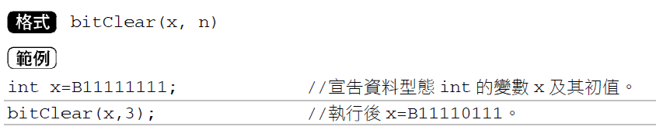
7-4-5 bitClear( ) 函式
bitClear( ) 函式的功能是將變數的某個位元布林值清除（clear）為0。

Slide 24
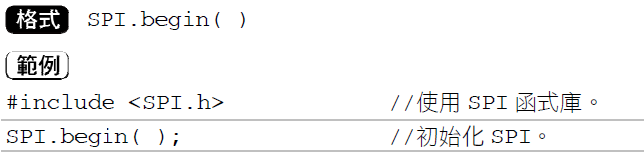
7-4-6 SPI 函式庫
Arduino Uno 板（主控裝置）的SPI 介面SS、MOSI、MISO、SCK 四條線分別連接在數位腳10、11、12、13。
1. begin( ) 函式
begin( ) 函式的功用是初始化SPI 介面，同時設定SCK、MOSI、SS 等接腳為OUTPUT 模式，其中SCK 及MOSI 腳輸出為LOW，SS 腳輸出為HIGH。

Slide 25
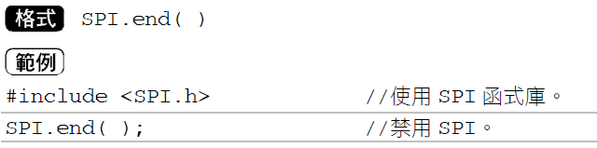
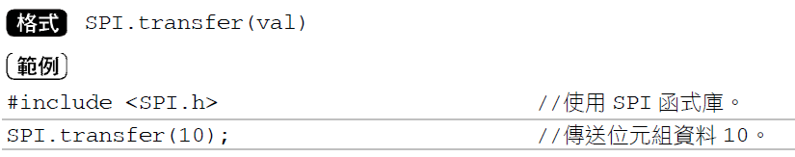
2. end( ) 函式
end( ) 函式的功用是禁用SPI，結束使用SPI 介面後，Arduino Uno 數位接腳11、12、13 即可以再當做其他I/O 使用。
3. transfer( ) 函式
transfer() 函式的功用是使用SPI 介面傳送或接收一個位元組資料，val 參數為所要傳送的位元組資料，傳回值為所接收的位元組資料。

Slide 26
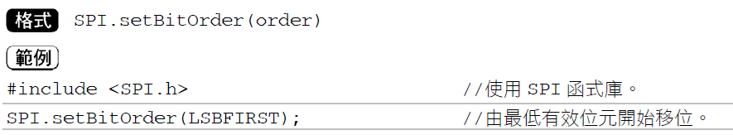
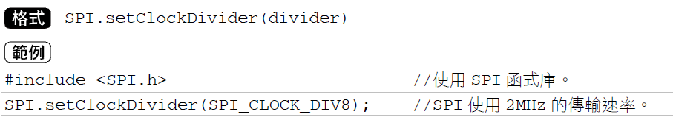
4. setBitOrder( ) 函式
setBitOrder() 函式的功用是設定傳送或接收位元組的順序。
5. setClockDivider( ) 函式
setClockDivider() 函式的功用是設定傳送或接收的速率。

Slide 27
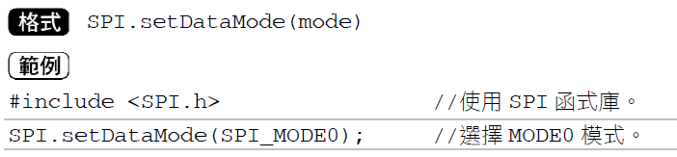
6. setDataMode( ) 函式
setDataMode( ) 函式的功用是設定傳送或接收脈波的極性與相位，mode 參數有SPI_MODE0、SPI_MODE1、SPI_MODE2、SPI_MODE3 等四種傳輸模式可以選擇。

Slide 28
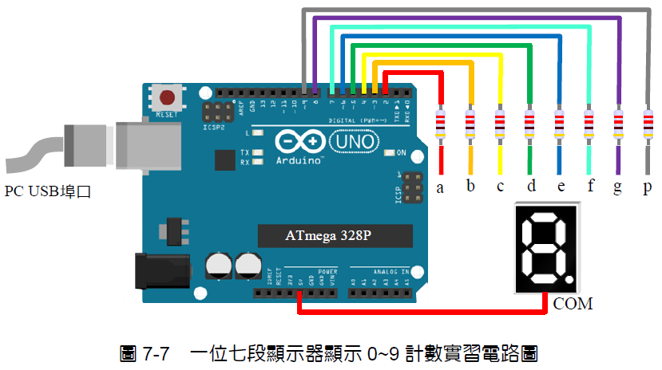
7-5 實作練習
7-5-1 一位七段顯示器顯示0~9 計數實習
功能說明
如圖7-7 所示接線圖，使用Arduino 板控制一位七段顯示器計數0~9，每秒上數加1。
電路接線圖

Slide 29
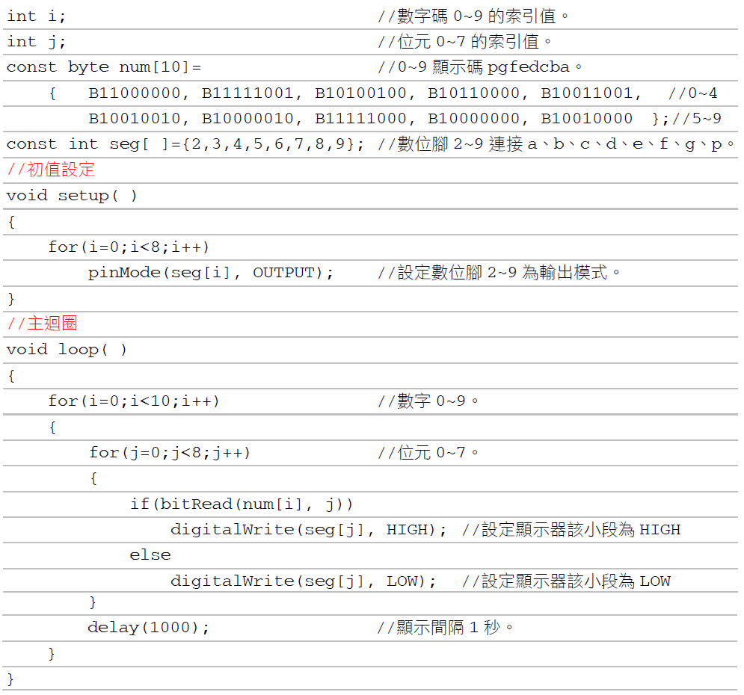
程式：ch7_1.ino

Slide 30
練習
1. 設計Arduino 程式，控制一位七段顯示器顯示9~0，每秒下數減1。
2. 設計Arduino 程式，控制一位七段顯示器閃爍顯示0~9，每秒上數加1。

Slide 31
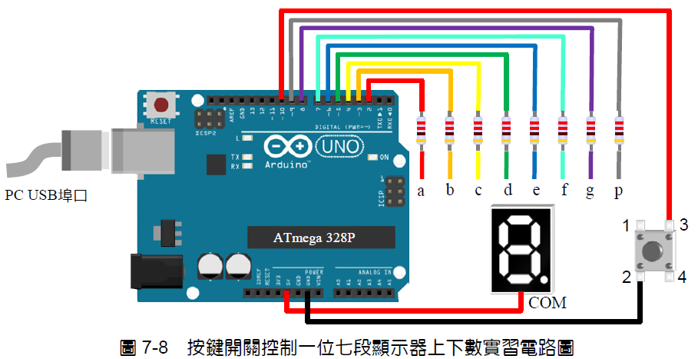
7-5-2 按鍵開關控制一位七段顯示器連續上下計數實習
功能說明
如圖7-8 所示電路接線圖，使用按鍵開關控制一位七段顯示器上、下計數0~9。每按一下開關，顯示器會改變計數狀態，若原先為自動上數，變為自動下數；若原先為自動下數，則變為自動上數。
電路接線圖

Slide 32
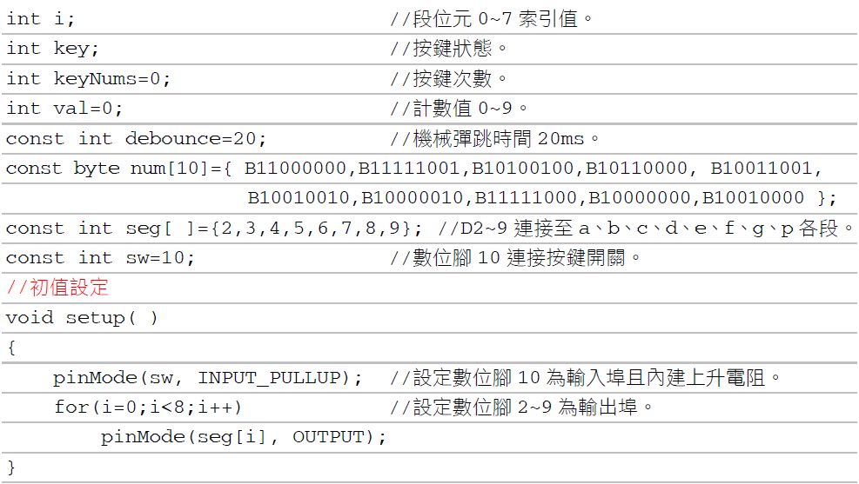
程式：ch7_2.ino

Slide 33
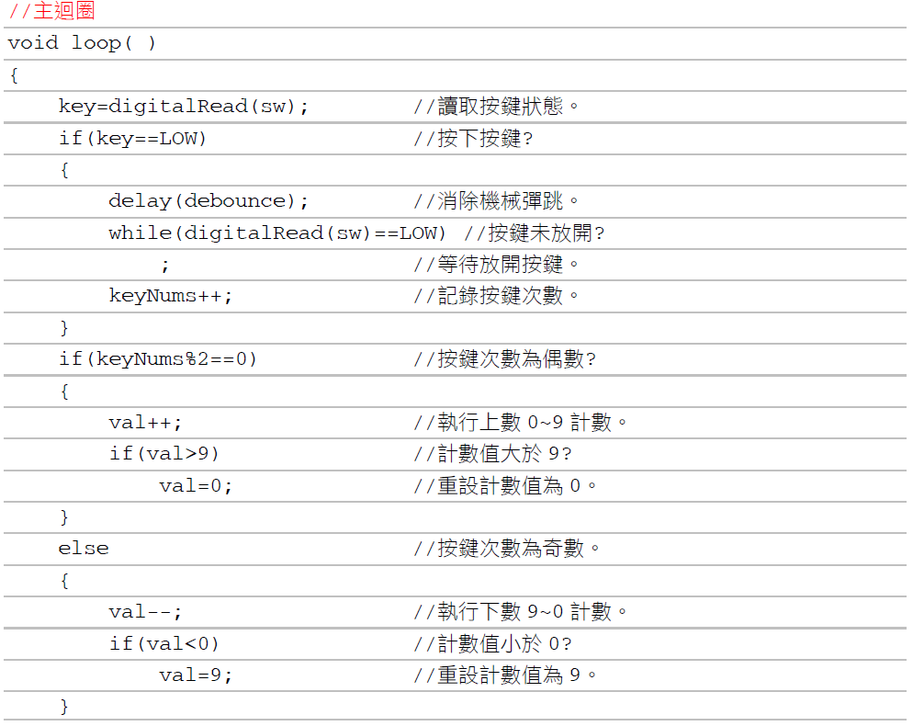

Slide 34
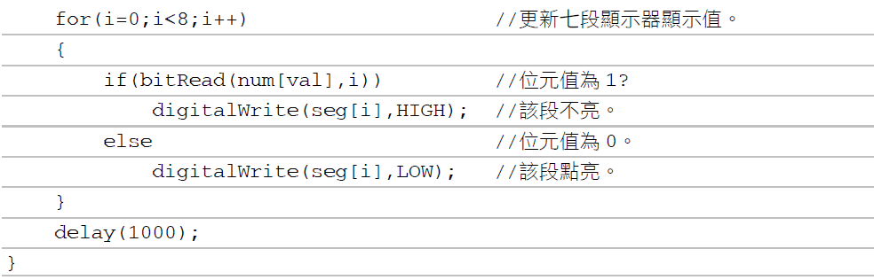
練習
設計Arduino 程式，使用按鍵開關控制一位七段顯示器上、下計數0~9。每按一下開關，顯示器會改變計數狀態，若原先為上數，變為下數；若原先為下數，變為上數。
設計Arduino 程式，使用按鍵開關控制一位七段顯示器，執行上、下計數0~9 及停止計數等功能。顯示器初始值為0 且停止計數，按第1 次按鍵則顯示值每秒上數加1，按第2 次按鍵則顯示值每秒下數加1，按第3 次按鍵則停止計數，按第4 次按鍵又重複上數計數，按第5 次按鍵又重複下數計數。

Slide 35
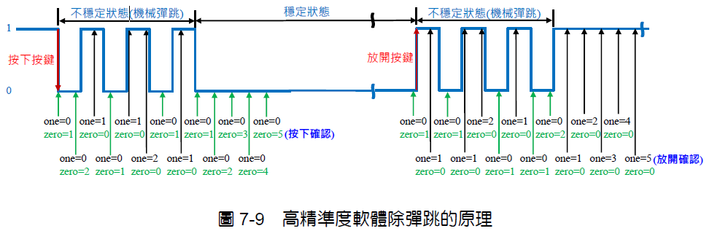
7-5-3 按鍵開關控制一位七段顯示器單步上數計數實習
功能說明
如圖7-8 所示電路接線圖，使用按鍵開關控制一位七段顯示器單步上數計數0~9，每按一下按鍵，計數值才會上數加1。
本節使用一種高精準度軟體除彈跳，其原理如圖7-9 所示，當連續檢測到按鍵狀態為低電位的次數zero=5 以上時，代表按下按鍵已經在穩定狀態

Slide 36
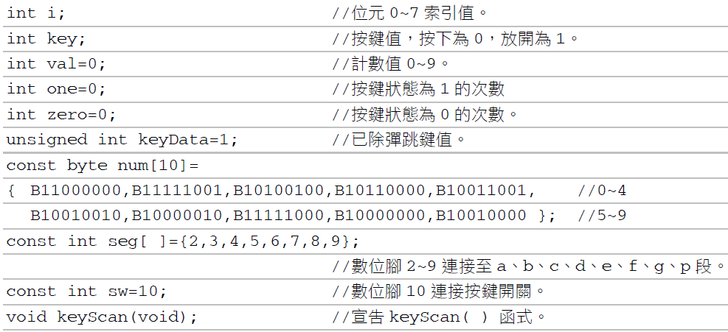
電路接線圖
如圖7-8 所示電路。
程式：ch7_3.ino

Slide 37
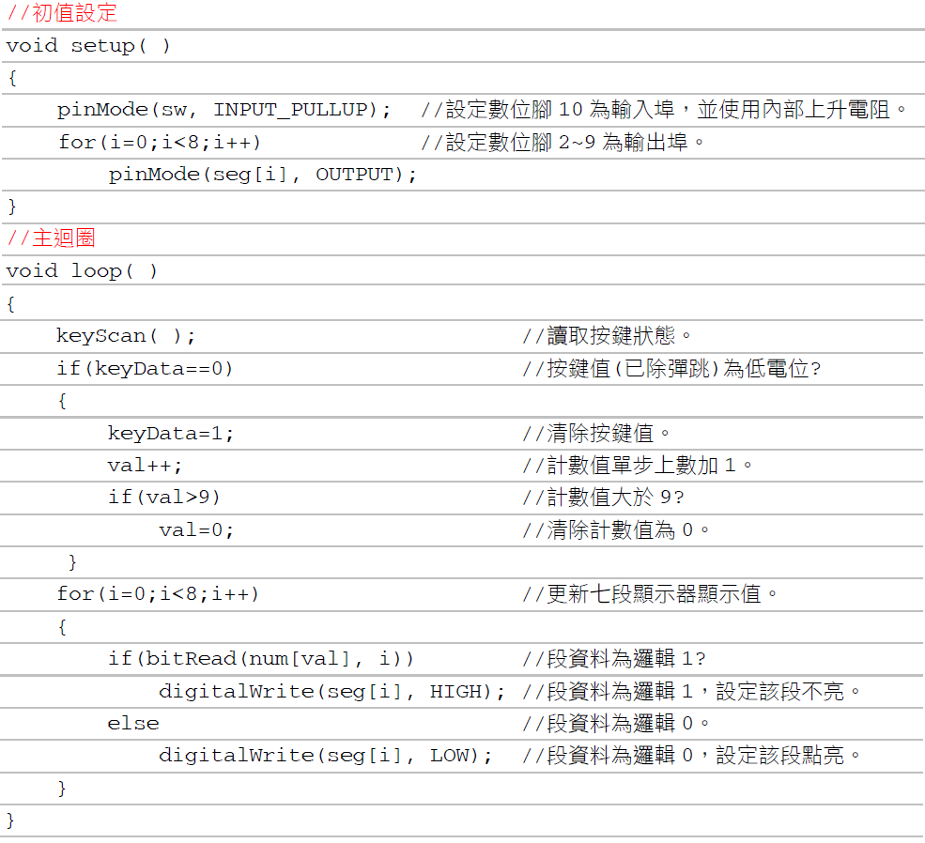

Slide 38
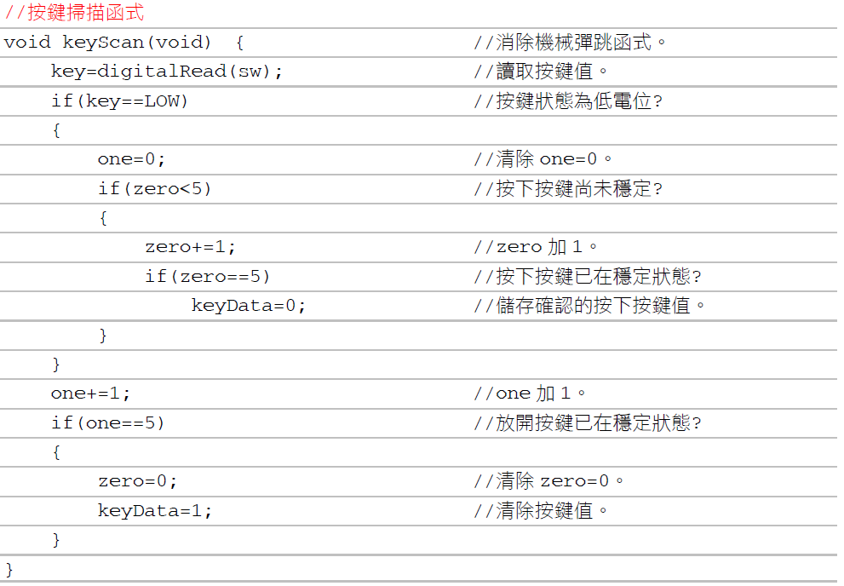

Slide 39
練習
使用按鍵開關控制一位七段顯示器單步下數計數0~9，按一下按鍵，計數值下數減1。
使用兩個按鍵開關sw1、sw2 控制一位七段顯示器單步上數及下數計數，每按一下按鍵sw1 則計數值才會下數加1，每按一下按鍵sw2 則計數值才會下數減1。開關sw1連接數位腳10，開關sw2 連接數位腳11。

Slide 40
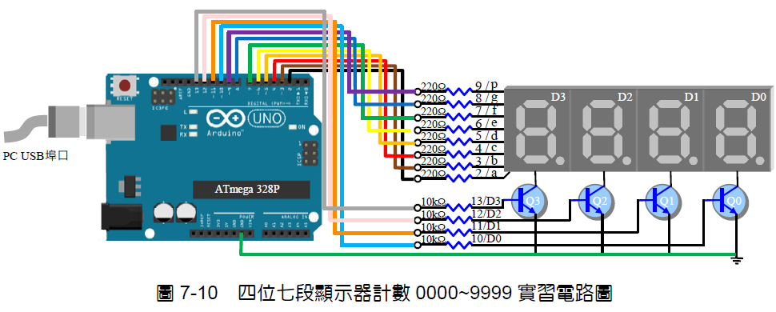
7-5-4 四位七段顯示器顯示0000~9999 計數實習
功能說明
如圖7-10 所示電路接線圖，使用Arduino 板控制四位七段顯示器上數計數顯示0000~9999。
電路接線圖

Slide 41
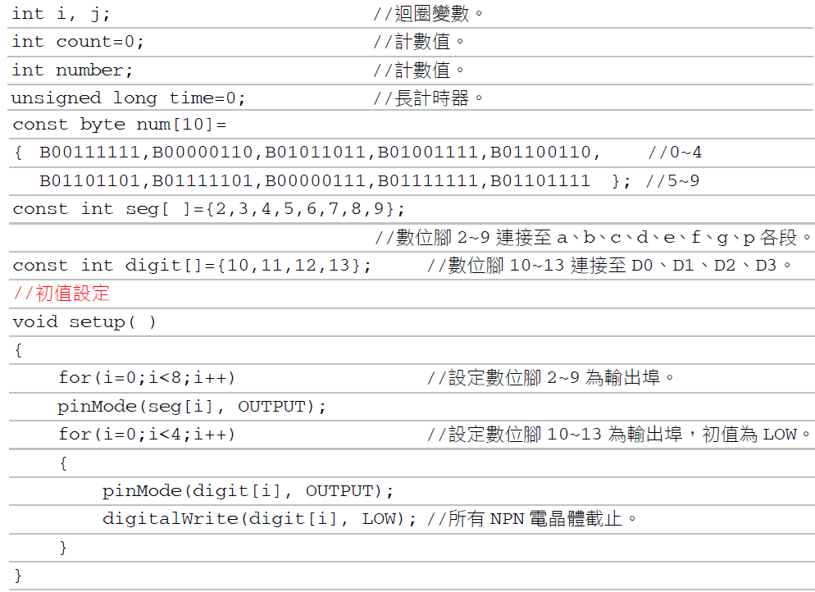
程式：ch7_4.ino

Slide 42
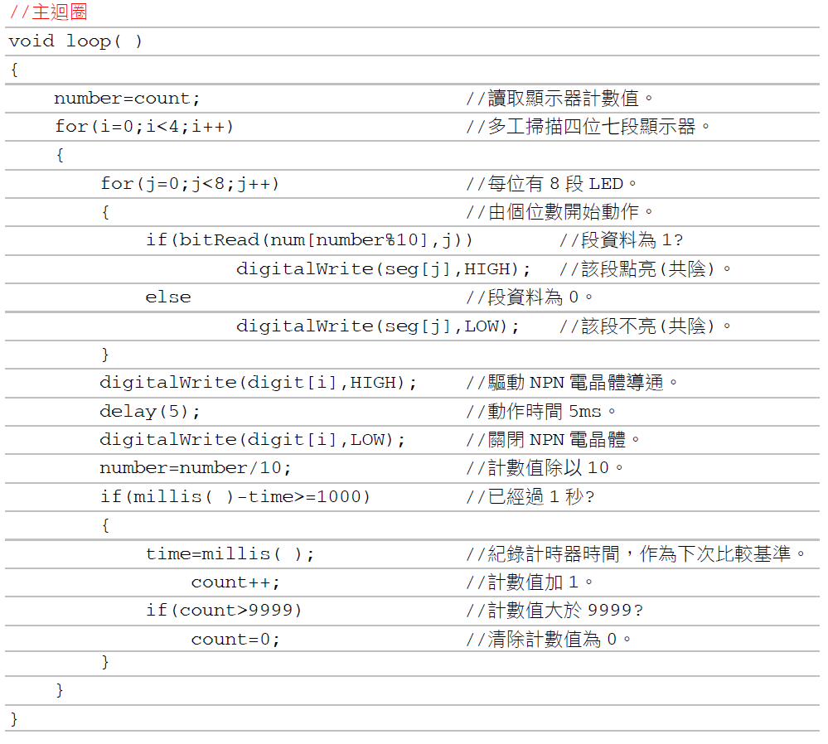

Slide 43
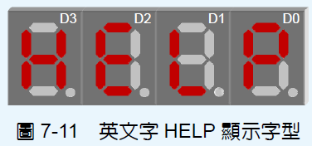
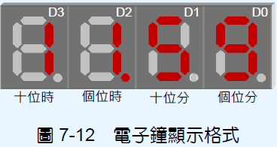
練習
設計Arduino 程式，使用Arduino 板控制四位七段顯示器下數計數顯示9999~0000。
設計Arduino 程式，使用Arduino 板控制四位七段顯示器上數計數閃爍顯示0000~9999。
設計Arduino 程式，使用Arduino 板控制四位七段顯示器D3、D2、D1、D0 閃爍顯示英文字H、E、L、P，如圖7-11 所示。
設計電子鐘程式，使用Arduino 板控制四位七段顯示器，如圖7-12 所示，D3 顯示十位時，D2 顯示個位時，D1 顯示十位分，D0 顯示個位分，D2 小數點顯示秒，每秒閃爍一次。

Slide 44
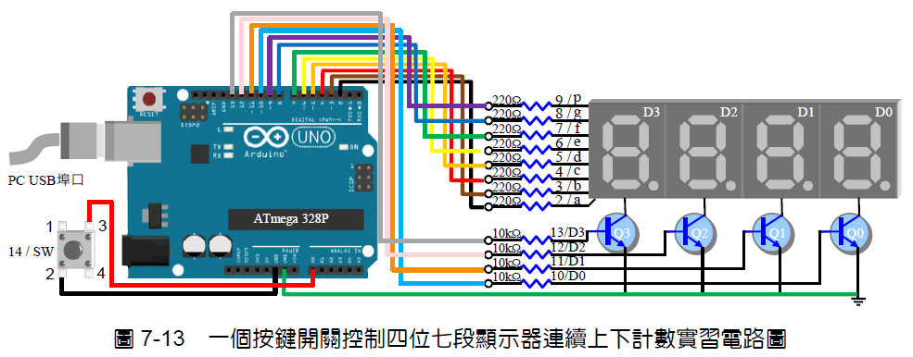
7-5-5 按鍵開關控制四位七段顯示器連續上下數計數實習
功能說明
如圖7-13 所示電路接線圖，使用一個按鍵開關控制四位七段顯示器連續上下數計數。按鍵開關控制計數的方向，每按一下按鍵，顯示器的計數方向會改變，即原先為上數計數則變為下數計數，原先為下數計數則變為上數計數。
電路接線圖

Slide 45
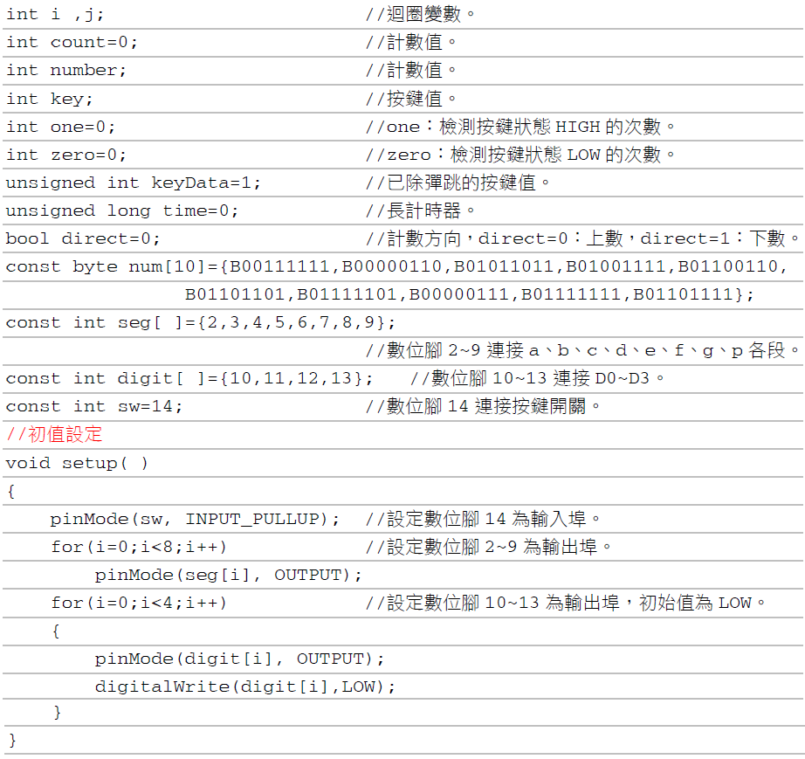
程式：ch7_5.ino

Slide 46
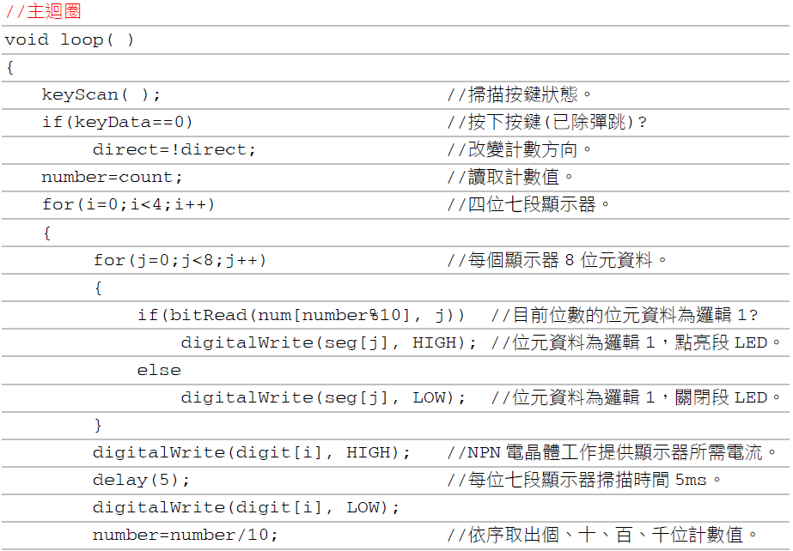

Slide 47
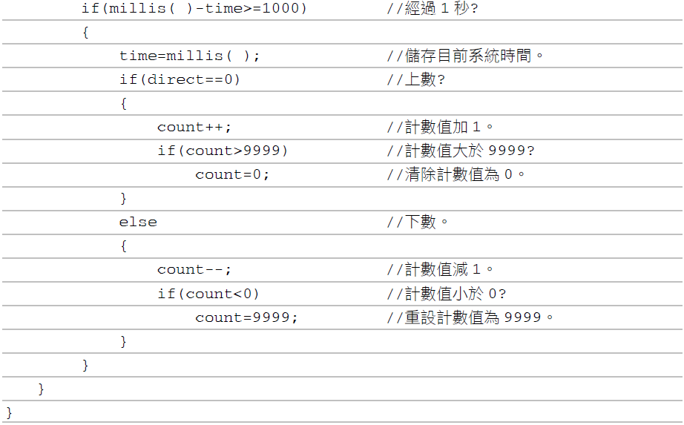

Slide 48
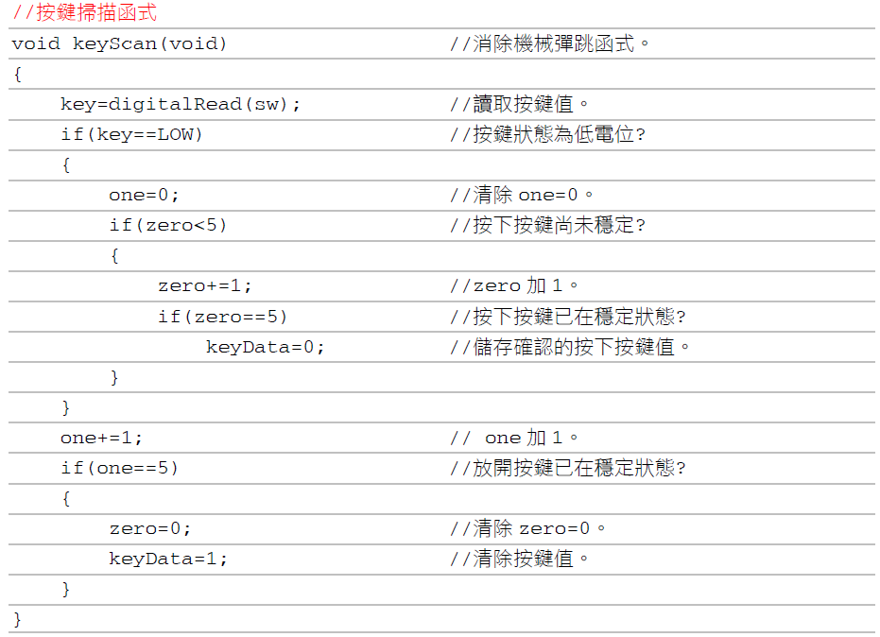

Slide 49
練習
設計Arduino 程式，使用一個按鍵開關控制四位七段顯示器連續閃爍上下數計數。按鍵開關控制計數的方向，每按一下按鍵，顯示器的計數方向會改變，即原先為上數計數則變為下數計數，原先為下數計數則變為上數計數。
設計Arduino 程式，使用兩個按鍵開關sw1（D14）、sw2（D15）控制四位七段顯示器單步上下數計數。每按一下按鍵sw1，顯示器的計數上數加1；每按一下按鍵sw2，顯示器的計數下數減1。

Slide 50
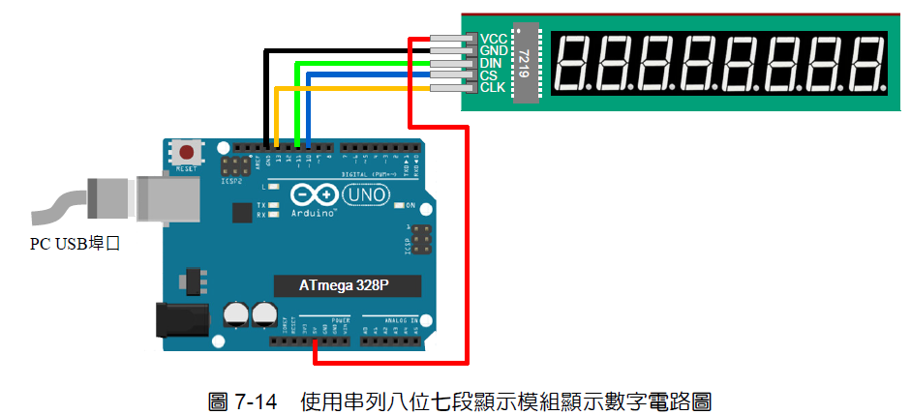
7-5-6 使用串列八位七段顯示模組顯示數字實習
功能說明
如圖7-14 所示電路圖，使用Arduino Uno 板透過SPI 串列介面，控制八位串列式七段顯示模組，由左而右依序顯示數字1、2、3、4、5、6、7、8。
電路接線圖

Slide 51

程式：ch7_6.ino

Slide 52


Slide 53
練習
使用Arduino Uno 板控制串列式七段顯示模組顯示一組計數器，每秒上數計數00000000~99999999。
使用Arduino Uno 板控制串列式七段顯示模組顯示兩組計數器，左邊四位數每秒上數計數0000~9999，右邊四位數每秒下數計數9999~0000。

Slide 54

7-5-7 使用串列八位七段顯示模組顯示英文字實習
功能說明
如圖7-14 所示電路接線圖，使用Arduino Uno 板透過SPI 串列介面，控制串列式七段顯示模組，由左而右依序顯示英文字母A、r、d、u、i、n、o、_。

Slide 55

電路接線圖
如圖7-14 所示電路。
程式：ch7_7.ino

Slide 56


Slide 57
練習
使用Arduino Uno 板控制串列式七段顯示模組，左邊四位數顯示H、E、L、P，右邊四位數每秒上數計數0000~9999。
使用一個按鍵開關（D2）控制串列式七段顯示模組每秒自動上、下數。初始狀態為每秒自動上數加1。每按一下按鍵開關，計數方向會改變，即原先上數變下數，原先下數變上數。
使用兩個按鍵開關sw1（D2）、sw2（D3）控制串列式七段顯示模組單步上、下計數。按一下按鍵sw1 則計數值加1，按一下按鍵sw2 則計數值減1。
設計一個計時碼表，使用一個按鍵開關（D2）控制串列式七段顯示模組，初始顯示值為00000000，按第1 次按鍵啟動計時器每秒自動上數加1，按第2 次按鍵停止計時，按第3 次清除計時值為00000000，之後按鍵重複1~3 的動作。

Slide 58

7-5-8 使用矩陣鍵盤控制串列八位七段顯示模組實習
功能說明
如圖7-15 所示電路圖，使用Arduino Uno 板配合44 矩陣鍵盤，控制串列式八位數七段顯示模組。系統重置顯示值為00000000，按下鍵盤數字0~9 鍵時，七段顯示模組會先將原來的顯示數值左移一位數，再將新輸入的按鍵值顯示於最右邊的位數。例如原來顯示值為01234567，按下數字鍵8 時，顯示值變成12345678，再按數字鍵9 時，顯示值變成23456789，餘依此類推。
電路接線圖

Slide 59

程式：ch7_8.ino

Slide 60


Slide 61


Slide 62


Slide 63
練習
接續例題，新增按鍵A 及按鍵B 功能。按下A 鍵，顯示值單步上數加1；按下B 鍵，顯示值單步下數減1。
接續第1 題，新增按鍵C 及按鍵D 功能。按下C 鍵，顯示值連續上數加1 至99999999停止；按下D 鍵，顯示值連續下數減1 至00000000 停止。
接續第2 題，新增按鍵E 及按鍵F 功能。按下E 鍵，停止計數；按下F 鍵，清除顯示值為00000000。

Slide 64

THE END！

